Slide 1
SITUACE ODPADOVÉHO HOSPODÁŘSTVÍ V OLOMOUCKÉM KRAJI VE VAZBĚ
NA LEGISLATIVU ČR A EU

Slide 2
Evropská legislativa a související normy ČR
- směrnice o odpadech 2008/98/ES
(zákon o odpadech č. 185/2001 Sb.)
- směrnice o skládkách odpadů 1999/31/ES
(vyhláška „o skládkování“ č. 294/2005 Sb.)
- směrnice o podpoře využívání energie z obnovitelných
zdrojů 2009/28/ES
(zákon o podpoře využívání OZ č. 180/2005 Sb.)

Slide 3
Cíle vyplývající z uvedených předpisů
(očekávaný stav)
Podíl biologicky rozložitelného komunálního odpadu (BRKO) ukládaného na skládky:
- snížit skládkované BRKO na 75 % (2010 vs. 1995)
- snížit skládkované BRKO na 50 % (2013 vs. 1995)
- snížit skládkované BRKO na 35 % (2020 vs. 1995)

Slide 4
Hierarchie nakládání s odpady
předcházení vzniku odpadu
  (bezodpadové technologie, komunitní kompostování, velká spotřebitelská balení)
příprava k opětovnému použití (třídění) a recyklace odpadu
  (materiálové využití odpadů po primární separaci na složky odpadu – boj o zdroje
  a suroviny (AUDI, Nošovice, nelegální vývozy Hamburk, mobilní telefony))
energetické využití odpadu – ZEVO (Vídeň, Kodaň, Norimberk)
odstranění odpadu (skládkování)

Slide 5
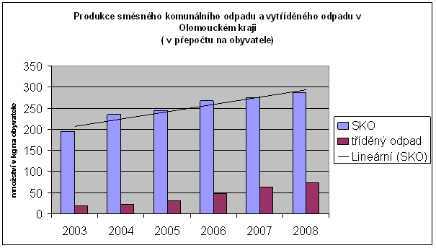
Produkce směsného komunálního odpadu a vytříděný odpad v Olomouckém kraji

Slide 6
Výsledky třídění 2002-2010 – v kg na 1 obyvatele

Slide 11
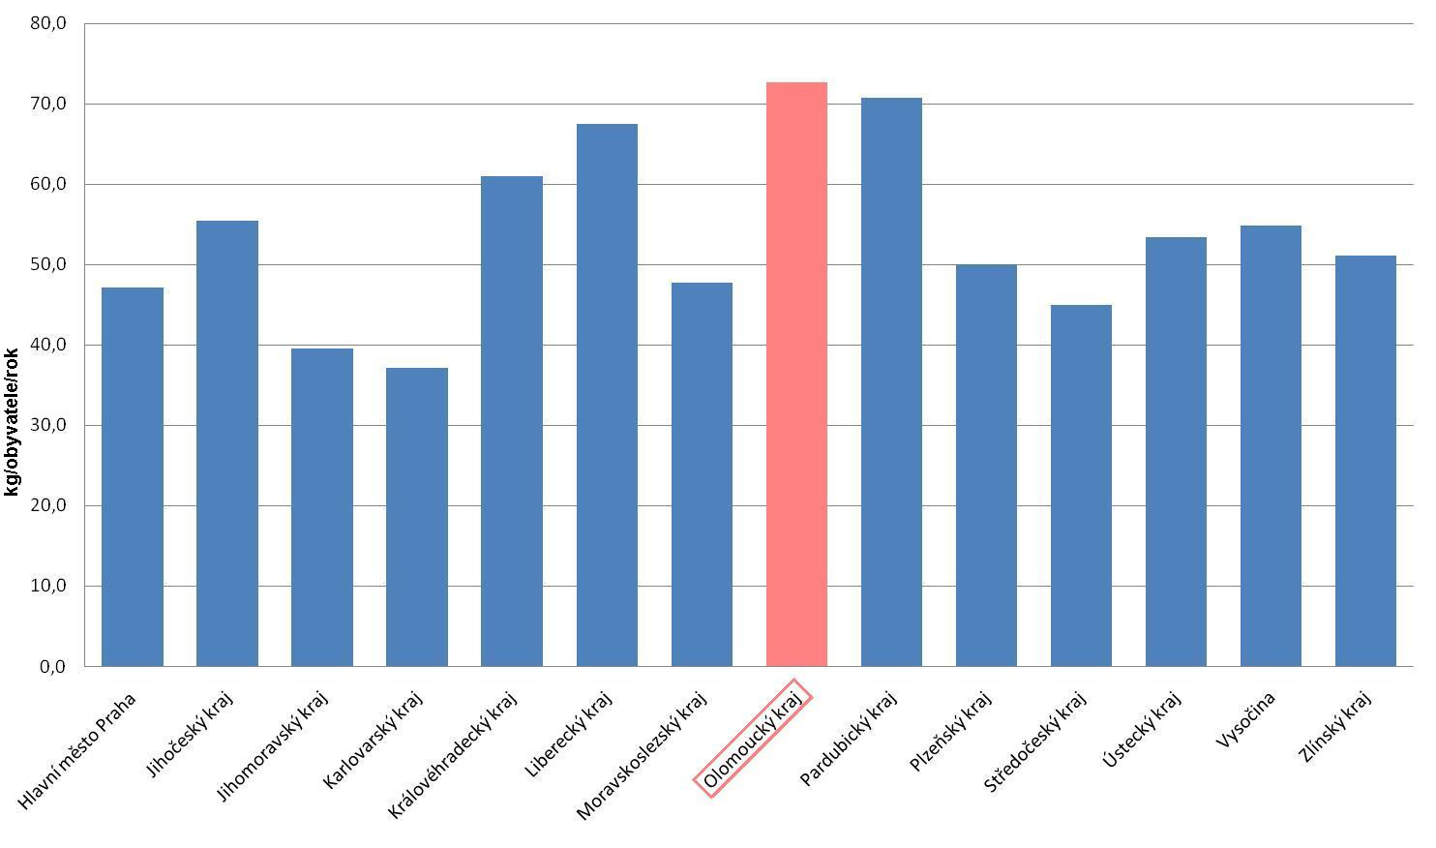
Vytříděné množství odpadů v krajích

Slide 12
Novela Plánu odpadového hospodářství ČR - podpora zařízení na energetické využití odpadů z veřejných zdrojů
Zpracování studie „Možnosti energetického využívání směsného komunálního odpadu“- zpracovatel FITE a.s. listopad 2010
Řešení variant - nulová
- využití SAKO Brno a KIC Ostrava
- po vybudování ISNKO v Olomouckém
kraji řešit i termickou koncovku – ZEVO
- Základní podmínka spojit původce komunálních odpadů do ISNKO OK a řešit společně při množství min. 100 tis.t odpadů

Slide 13
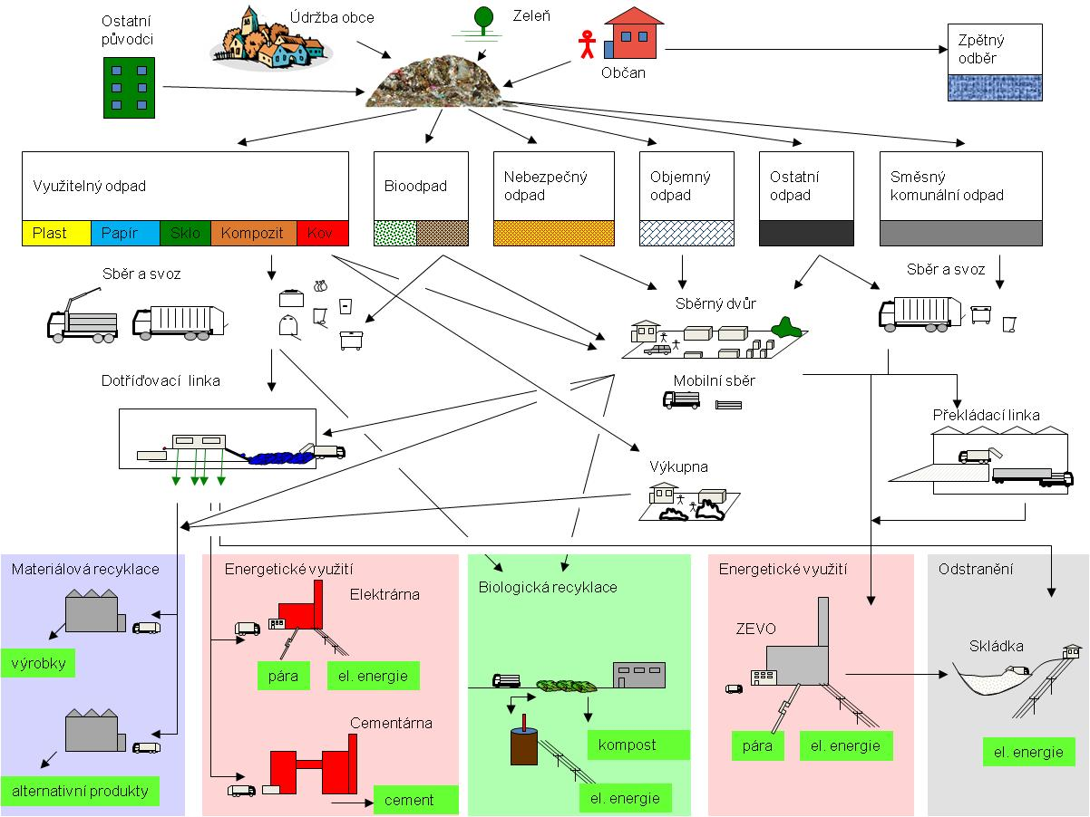
Integrovaný systém nakládání s odpady

Slide 14
Postupné přípravné kroky
Návrh strategie nakládání s komunálními odpady v Olomouckém kraji předložen ROK OK v únoru 2011 zákonu spolu s vytvořením pracovní skupiny k této problematice a k dalším krokům
Materiál předložen ZOK OK v únoru 2011 – ZOK vzalo na vědomí vytvoření pracovní skupiny a dalších přípravných kroků – deklarovaná politická podpora OK
Březen 2011 zahájila práci pracovní skupina s cílem do podzimu roku 2011 sdružit obce k vybudování ISNKO
Zahájit komunikační a osvětovou kampaň

Slide 15
srpen 2011 schválila ROK text Memoranda o spolupráci obcí
září, říjen, listopad 2011 – projednávání Memoranda v zastupitelstvech obcí
8.12.2011 slavnostní podpis Memoranda
o spolupráci – přistoupily všechny obce ORP v Olomouckém kraji
8.12.2011 vznikl řídící tým ze zástupců obcí

Slide 16
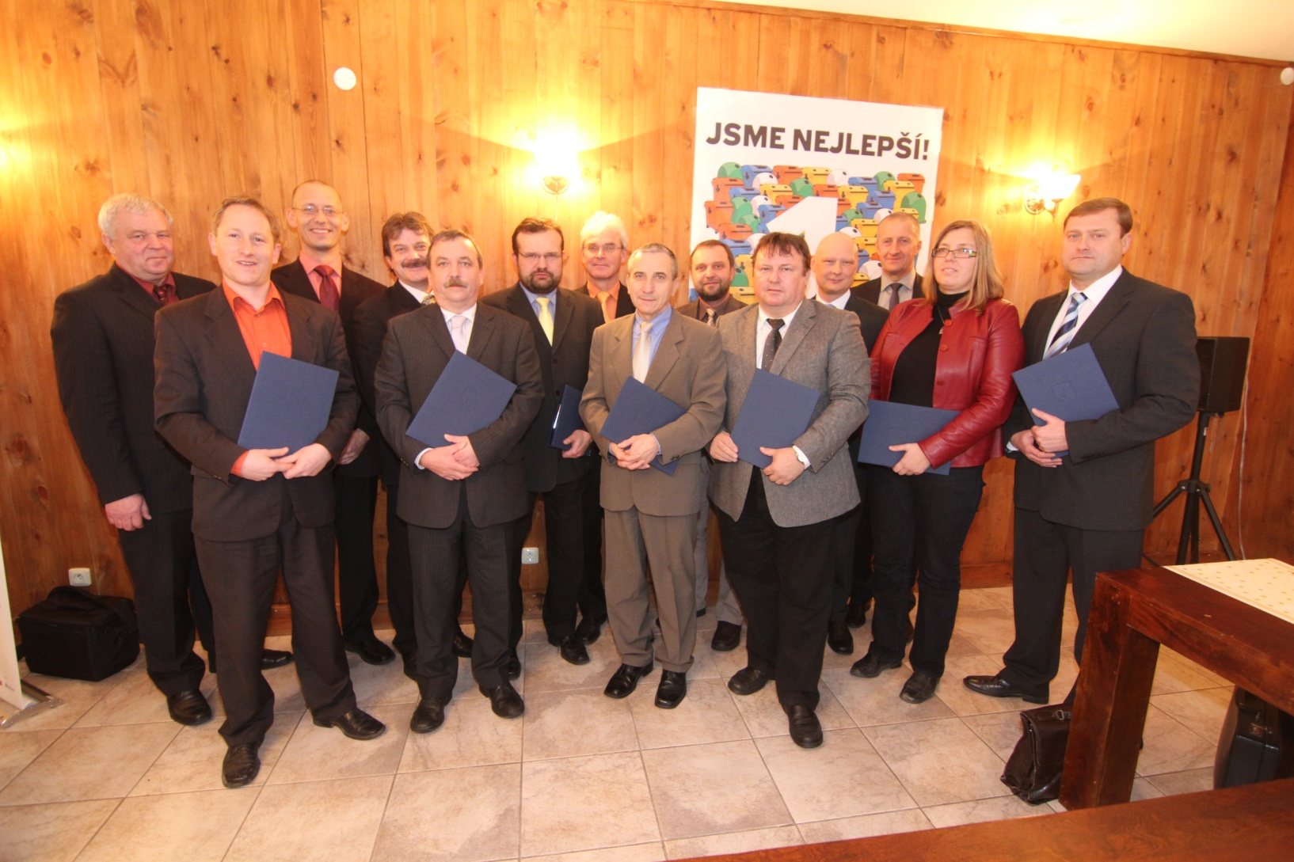
Zástupci obcí po podpisu memoranda

Slide 17
Cílem činnosti řídícího týmu je nechat zpracovat a schválit studii proveditelnosti “Integrovaný systém nakládání s odpady
v Olomouckém kraji včetně vybudování zařízení k energetickému využívání odpadů“
Studie proveditelnosti by měla posoudit jednotlivé varianty řešení ISNO včetně technických parametrů ZEVO

Slide 18
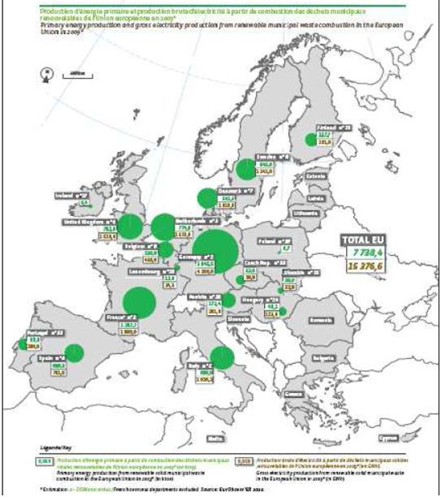
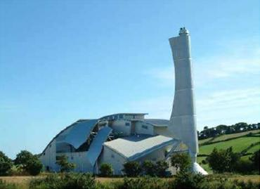
Energetické využívání odpadů v Evropě

Slide 19
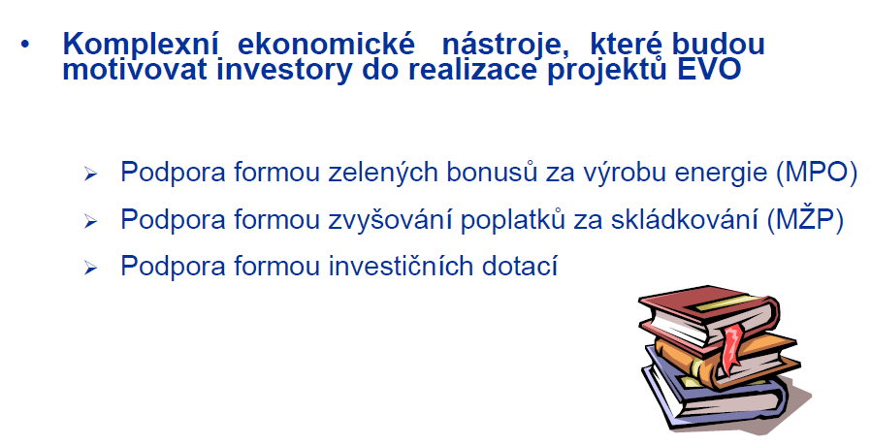

Slide 20
Výhody řešení pro občany Olomouckého kraje
stabilita odpadového hospodářství na území Olomouckého kraje
ISNO – ekonomicky silný subjekt na podnikatelském trhu (lepší vyjednávací podmínky pro obchodování s odpady)
ISNO včetně realizace ZEVO – pokud bude náhradou za existující zdroj znečištění ovzduší – snížení emisí, systém využívající smysluplně materiální zhodnocení odpadů – ochrana životního prostředí
ISNO – sociálně, ekonomicky a environmentáně nejlepší řešení

Slide 21
Výhody pro občany města s provozem ZEVO
(mimo výhody výše uvedené)
zabezpečené palivo pro provoz ZEVA – kontinuální přísun paliva (odpadů) bez ohledu na vývoj a stabilitu ceny a dostupnosti fosilních paliv – výhodná cenová stabilita pro občany odebírající teplo v rámci CZT
pokud dojde k náhradě spalování fosilních paliv při zásobování CZT pak snížení emisí vypouštěných do ovzduší
limity dané legislativou v ochraně ovzduší jsou pro provoz ZEVA daleko přísnější (např.pro tuhé znečišťující látky 10x, pro oxid siřičitý 34x , pro oxidy dusíku 3x, pro těkavé organické látky 5x)
náhrada fosilních paliv cca 60 000 tun uhlí, což je cca 2300 vagonů

Slide 22
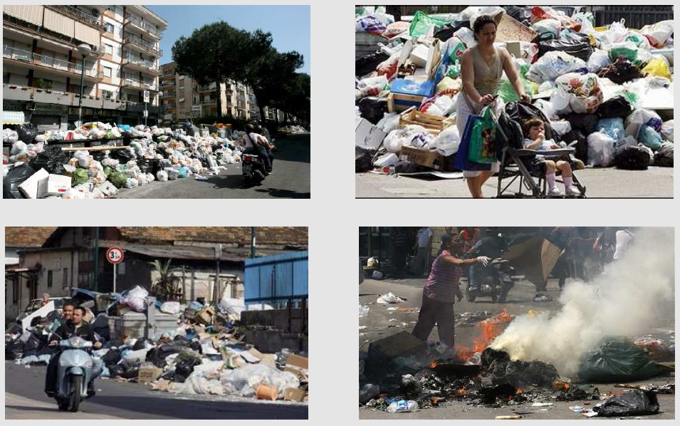
A pokud nebudeme budovat ISNO
Neapol, Itálie - 2010

Slide 23
Děkuji za pozornost.
Ing. Pavel Horák
náměstek hejtmana za regionální rozvoj, životní prostředí a zemědělství
Konference samospráv 2012, RCO, Olomouc, 27.února 2012

